Slide 1
中文题目采用黑体40号字体
单位：23号宋体
作者：23号宋体
目的（正文33号字）
正文内容
方法（正文33号字）
正文内容
结果（正文33号字）
正文内容
结论（正文33号字）
正文内容
案例图文区域

Slide 2
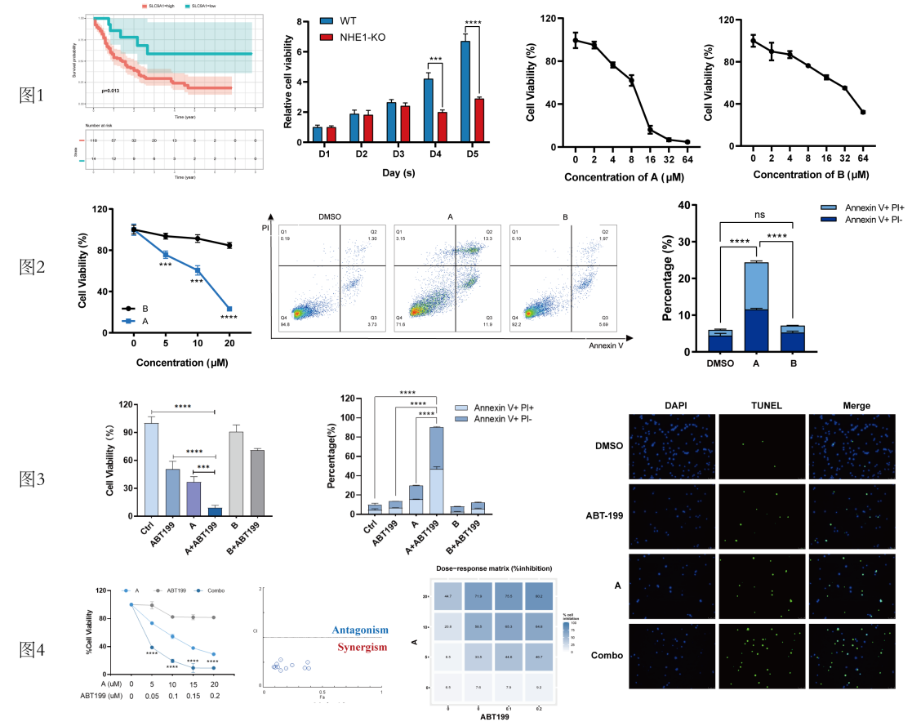
一种NHE1抑制剂增强急性髓系白血病对维奈托克敏感性的机制研究
A NHE1 inhibitor enhances the antileukemic activity of Venetoclax independent of NHE-1 in AML
姜欣雅^{1，2}，杜鹃¹，曾辉^{1*}
¹暨南大学附属第一医院血液科
²中南大学湘雅医院血液科
目的
维奈托克（Venetoclax）是一种选择性bcl-2抑制剂，其与去甲基化药物的联合应用已用于急性髓系白血病（AML）的治疗，但是维奈托克仍存在耐药问题。NHE1是位于细胞膜上的钠-氢交换体，其活性增强被认为是驱动肿瘤转化的最早癌前阶段，而NHE1及其抑制剂在AML中的作用仍不明确。本研究将探究NHE1抑制剂的作用机制以及其与维奈托克联用是否会有协同效应。
结果
我们借助公共数据库进行生信分析，发现NHE1在AML中呈高表达，并且与患者预后呈负相关，细胞实验结果表明NHE1敲除及NHE1抑制剂均抑制AML细胞的生长（图1）。然而，我们发现AML细胞对两种类型的NHE1抑制剂（A和B）的敏感性不同，A具有更好的杀伤作用（图2）。在NHE1敲除的细胞中，加入HMA仍能起到一定的杀伤作用，说明HMA存在一些不依赖于NHE1的作用机制。此外，我们进一步发现A而非B可增强维奈托克的杀伤作用，且具有显著的协同作用（图3，图4）。我们进一步通过RNA-Seq分析探究A药单用以及与维奈托克联用的机制，最后建立AML CDX小鼠进行体内验证。
方法
利用公共数据库进行生信分析；用CCK8、流式细胞术、EDU分析检测两种NHE1抑制剂（A和B）对AML细胞增殖及凋亡的影响；NHE1抑制剂与维奈托克联用，借助流式细胞术、EDU分析及TUNEL分析，检测两药的协同效应；通过尾静脉注射建立AML小鼠模型，并给予药物处理。
结论
NHE1高表达的患者预后更差，NHE1抑制剂可抑制AML细胞的增殖，促进AML细胞的凋亡，并且其中一种抑制剂A存在不依赖于NHE1的细胞毒作用。A可以与维奈托克产生协同作用，并且该协同在AML病人的原代中同样存在。因此，A为探索维奈托克的联用方案提供新的思路。

